Slide 1
Aparatūra un programmatūra
DROŠĪBA UN APARATŪRA
4.01. stunda

Slide 2

Datorika
Datorika ir zinātnes nozare, kas nodarbojas ar informācijas vākšanu un apstrādi

Slide 3
Datorikas virzieni
jaunu iespēju izpēte datoru un programmu lietošanai (datorzinātne)
programmvadāmu iekārtu projektēšana un ražošana (datorinženierija)
programmēšana un programmatūras ražošana (programminženierija)
datoru tīkli, internets, skaņas un attēlu apstrāde (informācijas tehnoloģija)
informācijas sistēmu projektēšana, realizācija un uzturēšana (informācijas sistēmas)
Notes:
Lai rastos priekšstats par datorikas virzieniem, skolēniem vēlams minēt viņiem saprotamus piemērus. Daži piemēri: Datorzinātne – šifrēšana un e-paraksts, mākslīgais intelekts; Datorinženierija – roboti, auto, kas pats brauc; Programminženierjia – Tilde (dators runā latviski), datorspēles; Informācijas tehnoloģija – LMT, Lattelecom, naudas automāti (bankomāti); Informācijas sistēmas – draugiem.lv, e-klase.

Slide 4
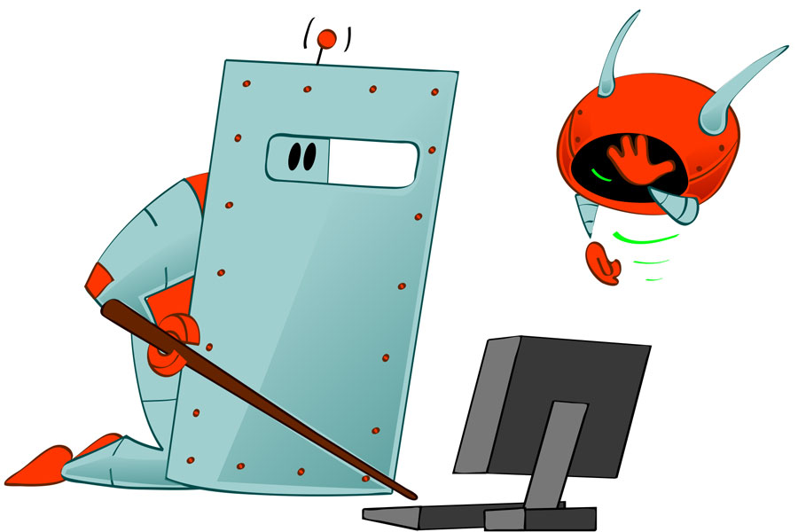
Stundas mērķis
Iepazīties ar drošības noteikumiem darbā ar programmvadāmām ierīcēm

Slide 5
Stundas uzdevumi
Apgūt drošības un iekšējās kārtības noteikumus datorkabinetā un darbā ar programmvadāmām ierīcēm
Gūt priekšstatu par programmvadāmo ierīču tipiem
Attīstīt prasmes atpazīt datora galvenās sastāvdaļas

Slide 6
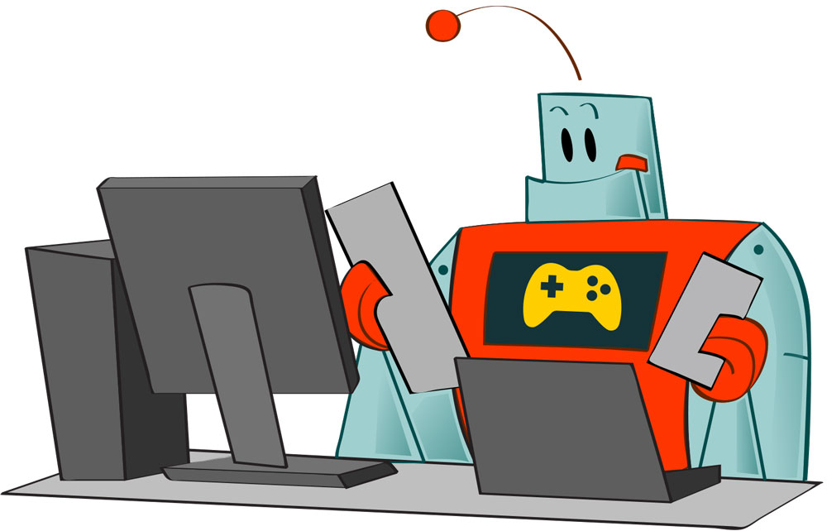
Programmvadāmas ierīces
Galda dators
Portatīvais dators
Planšete
Viedtālrunis
u.c.
Notes:
Programmvadāma ierīce – kas darbojas ar tai speciāli veidotu programmu palīdzību. Biežāk izmantotās … (skat. uzskaitījumu slaidā), pirms tam aicina skolēnus nosaukt piemērus. Ieteicams pieminēt, kādas programmvadāmas ierīces ir pieejamas skolā.

Slide 7
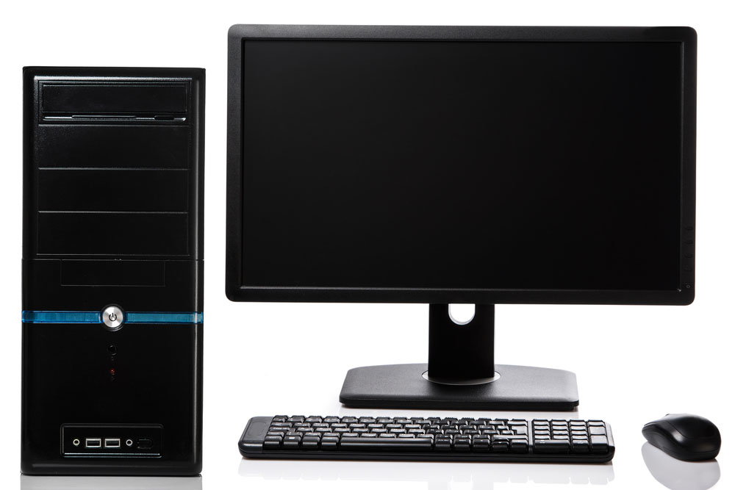
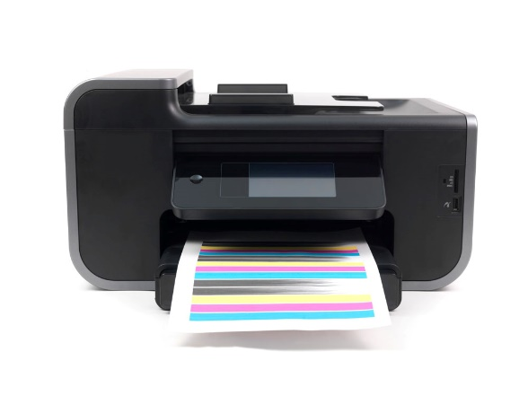
Datora sastāvdaļas
Sistēmbloks
Monitors
Printeris
Tastatūra
Pele
Notes:
Datora komplektā ietilpst... Bez kuras ierīces var iztikt, strādājot ar datoru? – Printeris nepieciešams tikai lai izdrukātu informāciju uz papīra. Konkrēti par katru sastāvdaļu tiks runāts vēlāk.

Slide 8
Iekšējās kārtības noteikumi datorkabinetā I
Ienāc pēc skolotāja uzaicinājuma, mierīgi
Somas novieto skolotāja norādītajā vietā
Nedrīkst skriet, grūstīties, trokšņot, mest priekšmetus
Nav atļauts ēst, dzert un
lietot košļājamo gumiju
Notes:
Ieteicams rediģēt 8.-11. slaidu atbilstoši konkrētās skolas iekšējās kārtības un drošības noteikumiem datorkabinetā. Lai izvairītos no traumām un ierīču sabojāšanas, jāievēro drošības un iekšējās kārtības noteikumi. Iekšējā kārtība kabinetā: 1. Kabinetā drīkst ienākt tikai pēc skolotāja uzaicinājuma, mierīgi, bez skriešanas. 2. Somas jānovieto skolotāja norādītajā vietā. 3. Kabinetā nedrīkst skriet, grūstīties, trokšņot, mest priekšmetus. 4. Kabinetā nav atļauts ēst, dzert un lietot košļājamo gumiju.

Slide 9
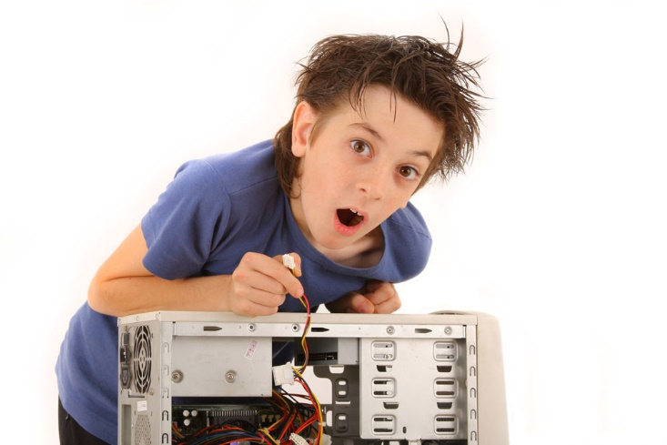
Iekšējās kārtības noteikumi datorkabinetā II
Darbības ar aparatūru drīkst veikt tikai ar skolotāja atļauju
Datorus stundās izmanto tikai mācību vajadzībām
Par jebkuru ierīces bojājumu vai netipisku darbību nekavējoties informē skolotāju
Stundas beigās sakārto savu
darba vietu
Notes:
5. Kabinetā aparatūru ieslēgt, pārvietot, lietot, izslēgt, pievienot vai atvienot drīkst tikai ar skolotāja atļauju.
6. Datorus stundās var izmantot tikai mācību uzdevumu veikšanai.
7. Par jebkuru ierīces bojājumu vai netipisku darbību (vibrācija, dūkoņa, degšanas pazīmes) nekavējoties informēt skolotāju.
8. Stundas beigās jāsakārto sava darba vieta.

Slide 10
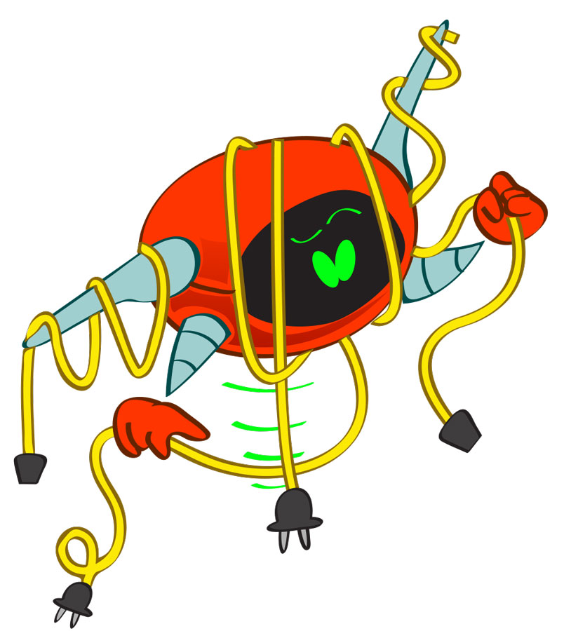
Drošības noteikumi I
Nedrīkst aizskart kontaktligzdas
vai ievietot tajās priekšmetus
Nebojā aparatūru un to savienojošo kabeļu izolāciju
Nedrīkst kustināt un izraut
spraudņus no ierīcēm
Uzmanies, lai neaizķertos aiz
vadiem
Notes:
Elektrodrošība:
9. Nedrīkst aizskart kontaktdakšas un kontaktligzdas vai ievietot tajās priekšmetus, jo spriegums kontaktos ir bīstams veselībai un dzīvībai.
10. Aizliegts bojāt aparatūru un to savienojošo kabeļu izolāciju, kustināt un izraut spraudņus no ierīcēm.
11. Jāuzmanās, lai neaizķertos aiz vadiem.

Slide 11
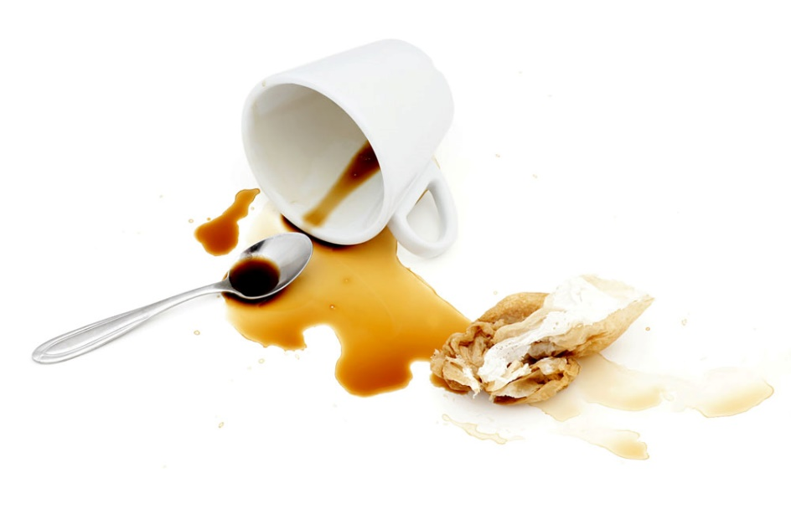
Drošības noteikumi II
Ierīču tuvumā nenovieto šķidrumus
Nenosedz ierīču ventilācijas atveres un neievieto tajās priekšmetus
Nenovieto priekšmetus uz ierīcēm un vadiem
Strādājot ar ierīcēm, rokām jābūt sausām un tīrām
Notes:
12. Datoru un citu ierīču tuvumā nedrīkst novietot nekādus šķidrumus.
13. Nedrīkst nosegt ierīču ventilācijas atveres un ievietot tajās priekšmetus, novietot priekšmetus uz ierīcēm un vadiem.
14. Strādājot ar ierīcēm, rokām jābūt sausām un tīrām.
Aicina skolēnus parakstīties, ka ir iepazinušies ar iekšējās kārtības un drošības noteikumiem datorkabinetā.

Slide 12

Vingrošanas pauze
Uzmanīgi klausies stāstu un
pietupies, ja stāstā ir vārds «dators»
pacel abas rokas uz augšu, ja dzirdi vārdu «pele»
pacel kreiso kāju, ja dzirdi
vārdu «tastatūra»
Notes:
Aicina visus skolēnus piecelties kājās, klausīties skolotāja lasīto stāstu un izpildīt slaidā norādītās darbības.

Slide 13
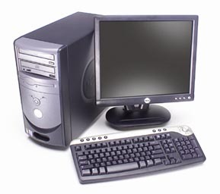


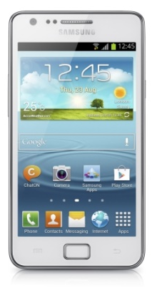

Programmvadāma ierīce
Aparatūra
Programmatūra
Notes:
Lai datoru vai citu programmvadāmu ierīci varētu izmantot konkrētiem mērķiem, ir nepieciešama ne tikai aparatūra, bet arī konkrēta programmatūra. Aparatūra ir datu apstrādes sistēmas fizikālā daļa, kurā ietilpst shēmas, iekārtas un to savienojumi. Programmatūra ir datorprogrammas un ar tām saistītā dokumentācija un dati, kas nepieciešami datora sistēmas darbībai.

Slide 14



Programmatūra
datora darbībai un vadībai
konkrētu uzdevumu veikšanai
Notes:
Ja skolēni nevar atbildēt – uzvedinošie jautājumi: kas jādara, lai varētu datorā zīmēt (jāatver programma…), lai varētu izmantot internetu (jāatver programma…) – katram uzdevumam nepieciešama attiecīga programma. Akcentēt, ka nepieciešamas arī speciālas programmas, lai ierīce vispār varētu darboties. Secinājums – datora darbību vada programma.

Slide 15
Datora sastāvdaļas
Sistēmbloks
Monitors
Printeris
Tastatūra
Pele
Notes:
Turpmāk šajā stundā tiks apskatīta tikai aparatūra. Nostiprināšanai skolēniem liekt nosaukt galda datora sastāvdaļas, pēc tam parāda attiecīgos nosaukumus.

Slide 16
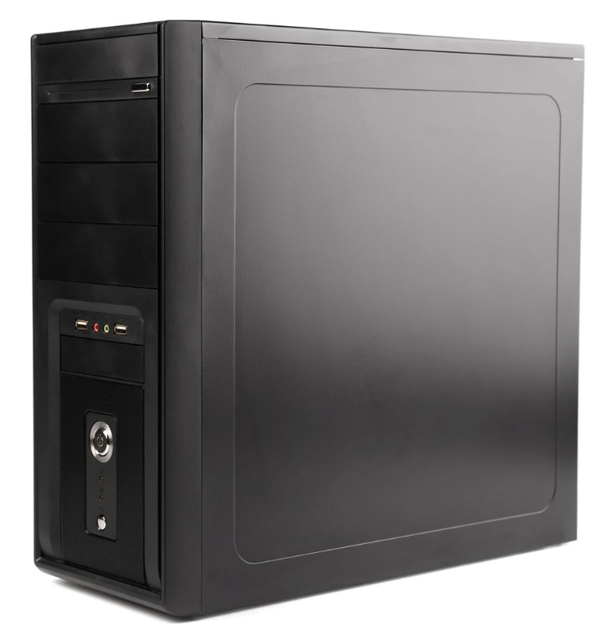
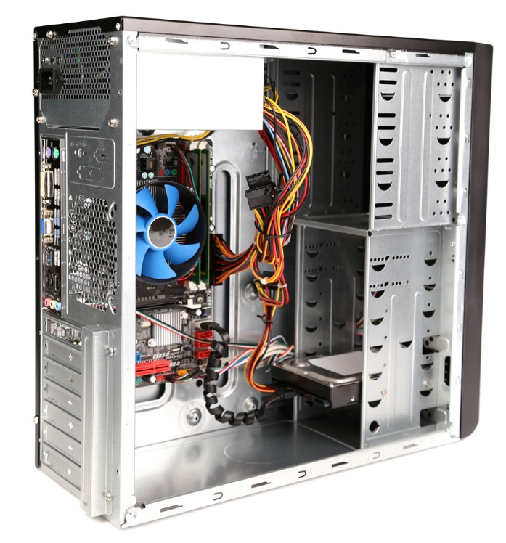
Sistēmbloks
Sastāv no dažādām ierīcēm un shēmām, bez kurām datora darbība nav iespējama
Notes:
Uzsvērt, ka sistēmblokā atrodošās sastāvdaļas var būt iebūvētas pašā ierīcē (piemēram, portatīvajam datoram). Ja iespējams, skolēniem var parādīt reālu sistēmbloku ar noņemtu vāku.

Slide 17
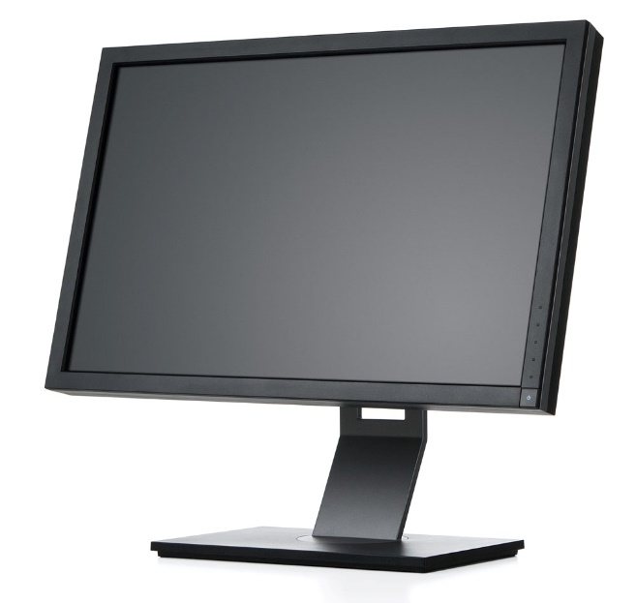
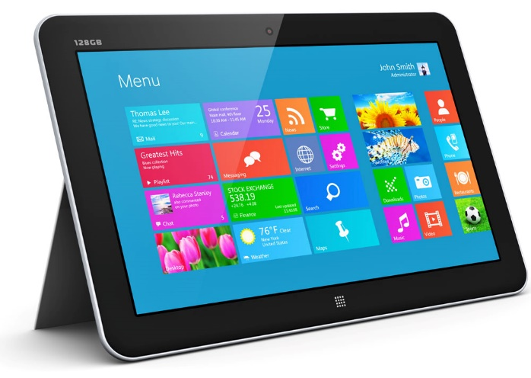
Monitors
Attēlo uz ekrāna datorā
apstrādāto informāciju
Nodrošina dialogu ar lietotāju
Var būt iebūvēts pašā ierīcē
Notes:
Vārda «monitors» vietā bieži lieto arī vārdu «displejs». Akcentē, ka bez monitora nevarētu redzēt, kādas darbības ir veiktas. Monitora lielumu mēra pa dioagonāli.

Slide 18
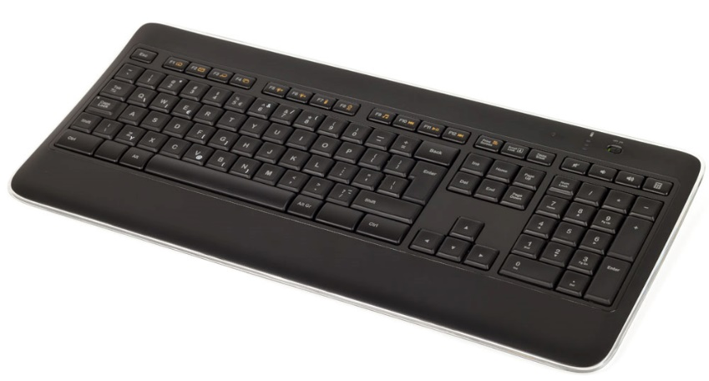
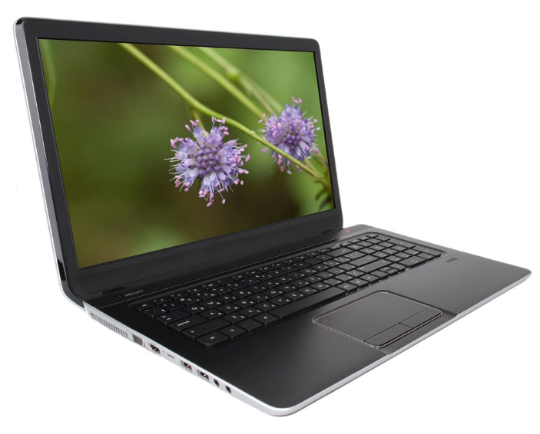
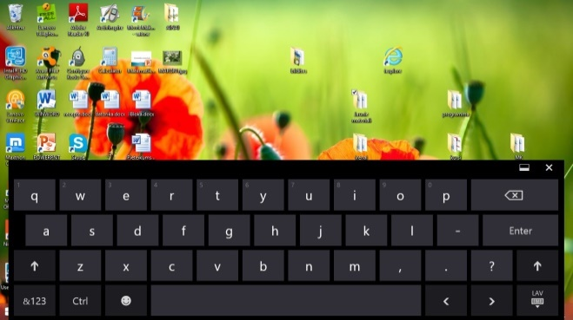
Tastatūra
Paredzēta teksta ievadīšanai
Var būt papildtaustiņi dažādām darbībām
Veidi:
  Atsevišķa iekārta
  Iebūvēta ierīcē
  Ekrāna tastatūra
Notes:
Tastatūras var būt gan vadu, gan bezvadu. Atšķiras ar taustiņu izkārtojumu. Mēs lietojam QWERTY tipa tastatūru. Izvietojums var būt arī «viļņveida», lai atvieglotu teksta ievadi. Uzskaitot tastatūru veidus, ja iespējams, demonstrē reālas ierīces.

Slide 19
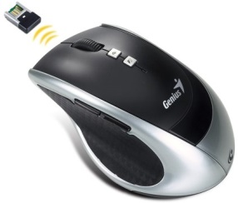
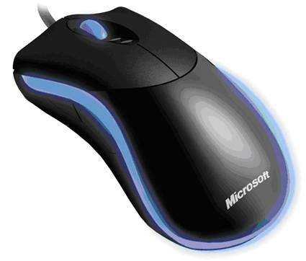
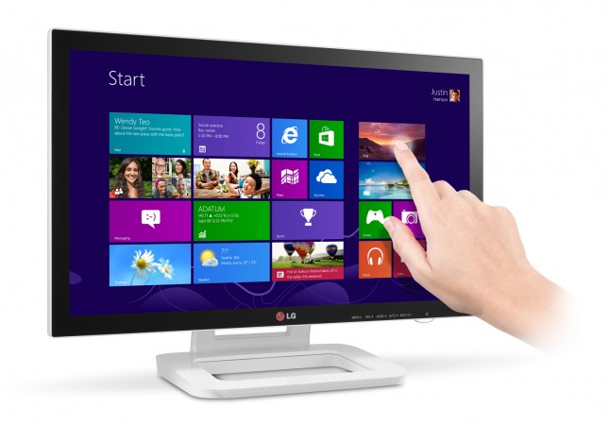
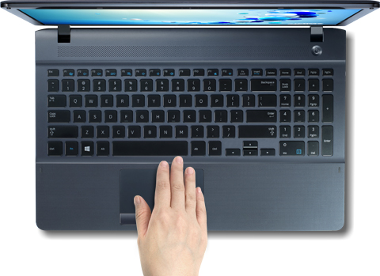
Pele
Ar to vada peles rādītāja
kustību ekrānā
Komandu izvēlei, objektu atlasei, u.c.
Peles vietā izmanto arī
  Skārienpaliktni
  Skārienekrānu
Notes:
Var būt ar vadu vai bezvadu peles. Tiek veidotas tādas formas peles, kas ir maksimāli ērtas lietošanai. Parasti ir 2 pogas un ritenītis starp tām, bet var būt arī papildus pogas ērtākam darbam. Akcentēt peles alternatīvas – skārienpaliktni (piemēram, portatīvajam datoram) un skārienekrānu (piemēram, planšete). Ja iespējams, demonstrē reālas ierīces.

Slide 20
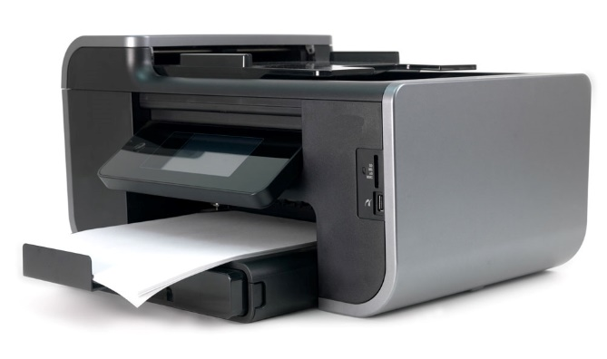
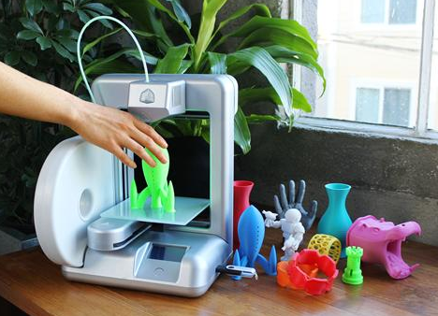
Printeris
Informācijas izvadīšanai
(izdrukāšanai) uz papīra
vai cita materiāla
Populārākie:
  Tintes printeri
  Lāzerprinteri
  3D printeri
Notes:
Pie citiem materiāliem informācijas izvadīšanai var pieminēt izdrukāšanu uz plēves. Uzsvērt, ka ir arī citu veidu printeri, bet tintes un lāzerprinteri ir populārākie. Akcentēt atšķirību 3D printerim no citiem – informācija tiek izvadīta nevis uz kāda materiāla, bet tiek veidota no speciāla materiāla.

Slide 21

Vai visi datori ir vienādi?
Uzdevums:
Pievienot pie datoru attēliem to nosaukumus un attiecīgos skaidrojumus
Notes:
Jautājums skolēniem, tad kopā secina, ka atšķiras gan pēc iespējām, gan izskata, gan pielietošanas veida utt. Pēc tam parādīt darba uzdevumu par datoru tipiem – darbs grupās.

Slide 22
Datoru iedalījums
Lieldatori
Personālie datori
Galda dators
Portatīvais dators
Planšete
u.c.
Notes:
Lieldators – jaudīgs dators, ko var izmantot vairāki lietotāji (izmanto, piemēram, zinātniskos pētījumos, e-klase). Personālais dators - jebkurš dators, kura cena, izmērs un veiktspēja ir pielāgota individuālai lietošanai un ir paredzēta jebkuram lietotājam, kurš ar iekārtu var darboties patstāvīgi un neatkarīgi. Akcentēt galda datora veidu – vienkorpusa dators. Uzsvērt, ka ir arī citi datoru veidi. Personālais galda dators tika izveidots, lai cilvēkiem būtu pieejams individuāli lietojams dators gan darba, gan personiskām vajadzībām. Portatīvais dators tika izveidots, lai personālā datora lietotājs ar to varētu pārvietoties. Planšetdators tika izveidots lietotājiem, kuriem ir nepieciešams portatīvs dators, taču nav vajadzības tajā ievadīt daudz informācijas.

Slide 23
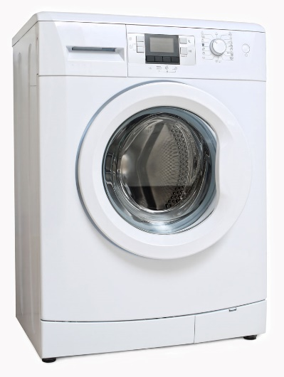
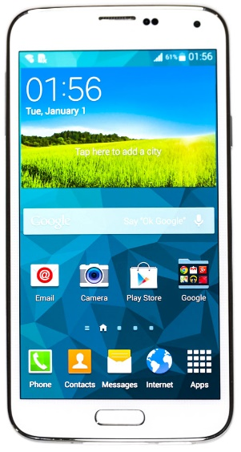
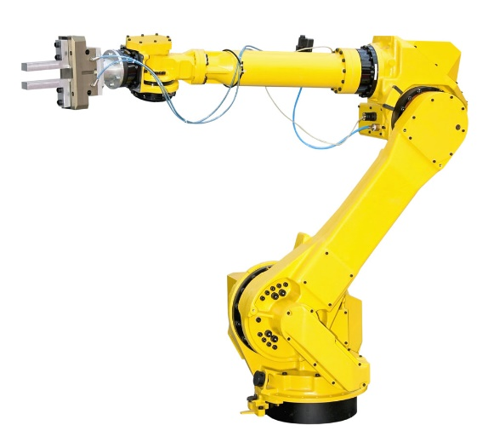
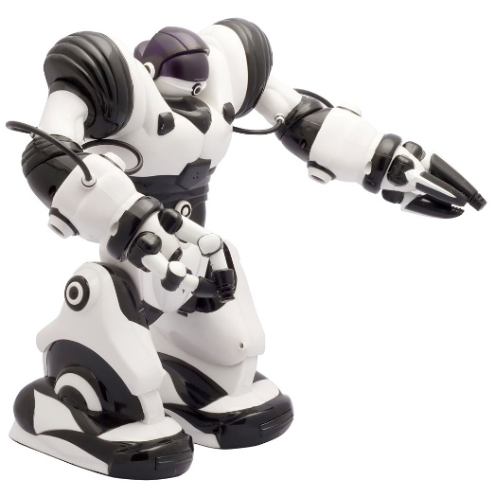
Citas programmvadāmas ierīces
Viedtālruņi
Veļas automāti
Roboti
Iekārtas rūpnīcās
Notes:
Atgādināt, ka stundas sākumā tika runāts par programmvadāmām ierīcēm un ka bez datoriem ir arī citas. Programmvadāmu ierīču ir ļoti daudz. Daži piemēri. Viedtālrunis ir mobilais tālrunis, kas papildināts ar datoram līdzīgām iespējām. Roboti var būt gan nelieli, gan arī ļoti lielas iekārtas (piemēram, rūpnīcās). Skolotājs pēc izvēles var rediģēt slaidu, ievietojot citus programmvadāmu ierīču piemērus, kā arī uzdot skolēniem jautājumu, kādas programmvadāmas ierīces viņi vēl zina.

Slide 24

Atceries!
Kabinetā ievēro iekšējās kārtības noteikumus
Vienmēr uzmanīgi klausies skolotāja norādījumus
Dators ir elektriska ierīce – rīkojies atbilstoši
Strādāt ar bojātām ierīcēm vai to savienojumiem – bīstami
Nebojā pats ierīces, to savienojumus
Stundās datoru izmanto tikai
mācību mērķiem
Notes:
Īss drošības un iekšējās kārtības noteikumu kopsavilkums.

Slide 25
TESTS I
1. Kāpēc svarīgi ievērot drošības noteikumus, strādājot ar datoru?
  Dators dārgi maksā
  Dators ir elektriska ierīce, var iegūt elektrotraumas vai sabojāt to
  Jo tā grib skolotājs
  Dators ilgāk kalpos
2. Kāpēc pie datora nedrīkst novietot šķidrumus?
  Jo darbavieta neizskatīsies sakārtota
  Datora ierīcēm nepatiks, ka tuvumā iztvaikos šķidrums
  Datora ierīcēs var nejauši nokļūt šķidrums, kas var sabojāt ierīci
  Nav tāda noteikuma, ka nedrīkstētu novietot šķidrumus
Notes:
25.-26. slaids paredzēts pēc testa izpildes, pareizo atbilžu noskaidrošanai.

Slide 26
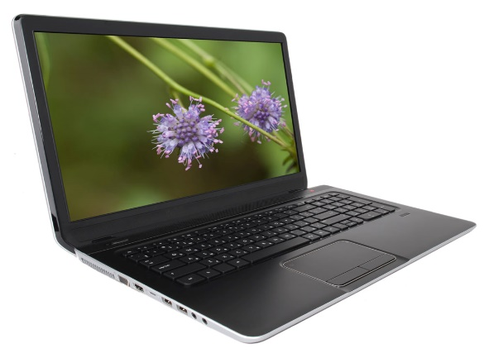

TESTS II
3. Kāds dators attēlots fotogrāfijā?
Lieldators
Galda dators
Portatīvais dators
Planšete
4. Kāda ierīce ir attēlota fotogrāfijā?
Sistēmbloks
Monitors
Tastatūra
Skārienpaliktnis

Slide 27
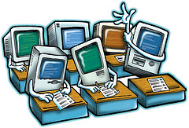
Mājas darbs
Aizpildīt darblapu – «Drošība un aparatūra»
Notes:
Izdalīt skolēniem iepriekš sagatavotās darblapas. Paskaidrot, kā jāaizpilda.

